Slide 1
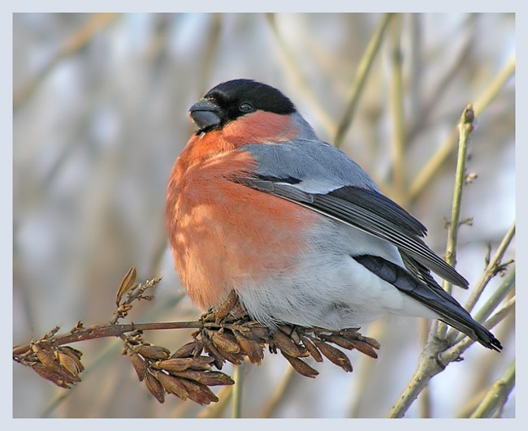
Зимующие птицы
Зимующие птицы

Slide 2
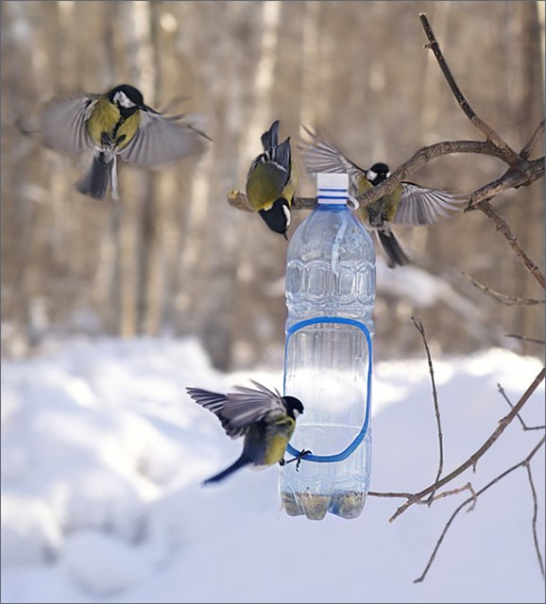
Зимующие птицы
ПОКОРМИТЕ ПТИЦ ЗИМОЙ. ПУСТЬ СО ВСЕХ КОНЦОВ К ВАМ СЛЕТЯТСЯ,КАК ДОМОЙ, СТАЙКИ НА КРЫЛЬЦО. НЕ БОГАТЫ ИХ КОРМА: ГОРСТЬ ЗЕРНА НУЖНА ГОРСТЬ ОДНА-И НЕ СТРАШНА БУДЕТ ИМ ЗИМА.

Slide 3
Синица
С желтой грудкой у окошка
Собирает шустро крошки.
Отгадайте, что за птица?
Называется (синица).

Slide 4
Воробей
Эту птицу каждый знает,
В теплый край не улетает.
Эта птица круглый год
Во дворе у нас живет.
И чирикает она
Громко с самого утра:
-Просыпайтесь поскорей!-
Всех торопит (воробей).

Slide 5
Дятел
Ходит в красной тюбетейке,
И сидит не на скамейке,
А на дереве в лесу,
И почти что навесу.
Постучит, букашку схватит
Знаменитый «доктор» (дятел).

Slide 6
Снегирь
Что за птицы? Не синицы.
Грудка алая горит.
На снегу уселись птицы
Это птицы (снегири).

Slide 7
Клест
Кто там прыгает, шуршит,
Клювом шишки потрошит?
голоском, речистым, чистым-
Кле! Кле! Кле!
Поет со свистом

Slide 8
Голубь
Выносливая птица,
Усердно ищет корм,
И крошки подбирает,
Воркуя под окном! (голубь)

Slide 9
Корм для зимующих птиц
Мы для птиц кормушки ставим,
Насыпаем в них корма.
И поют пичуги в стаях:
«Здравствуй Зимушка - Зима!»

Slide 10
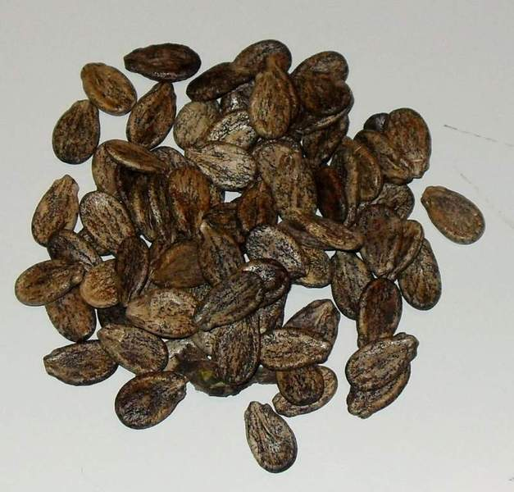
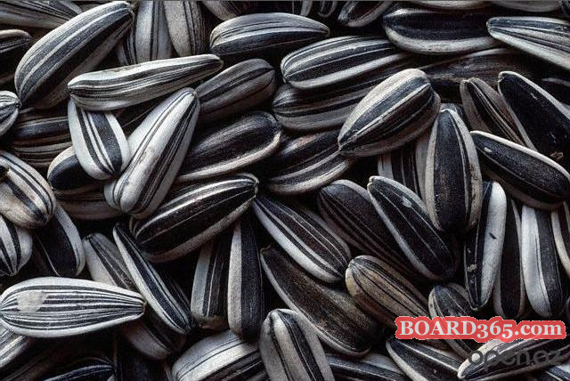
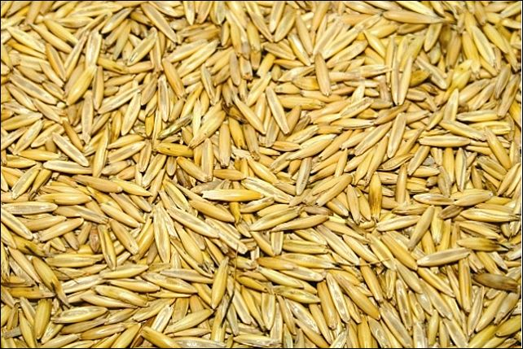
Корм для зимующих птиц
Всем птицам необходима, прежде всего, естественная еда. Такой едой являются разные семена. Именно семена содержат необходимые для птиц жиры.
Птиц можно кормить просом, овсом, льняным семенем. А также семенами арбуза, тыквы, кабачков и подсолнечника. А еще им можно крошки белого хлеба.

Slide 11
Зимняя столовая для птиц

Slide 12
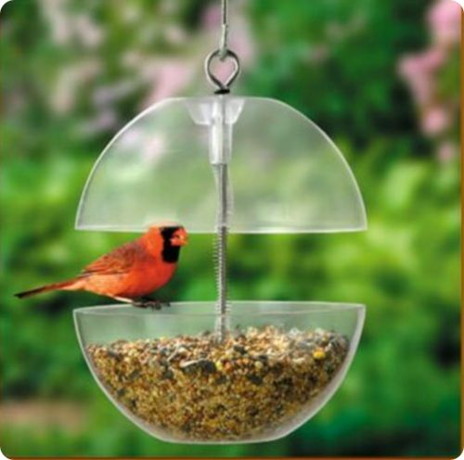
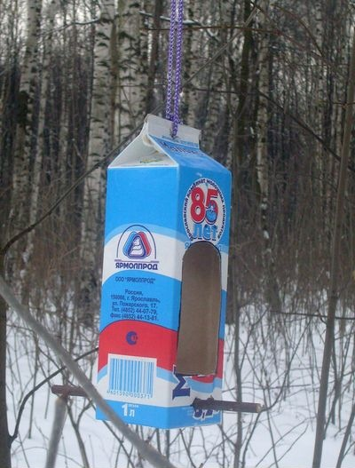
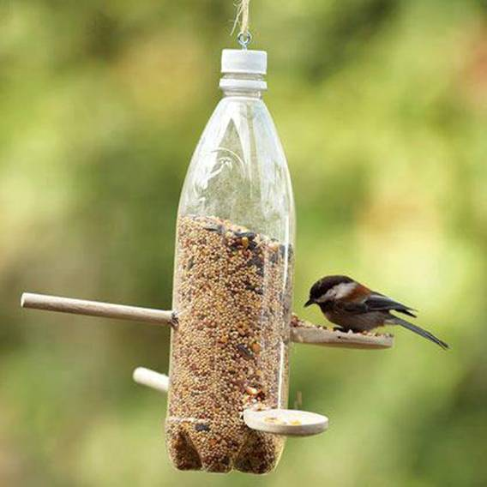
Виды кормушек

Slide 13
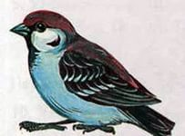
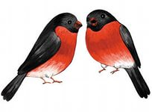
Зимующие птицы
Если начал птиц кормить,
Ты уж не бросай!
И пустой кормушку ты
Им не оставляй!
Так доверчивы они,
Верят нам, как дети.
Помни – ты их приручил,
Ты за них в ответе!

